Slide 1
C1 L1
C2 L3
C2 L3

Slide 2
Source
Plaques RW3
Films EBT3
Source
Méthode discrète
Méthode continue

Slide 3
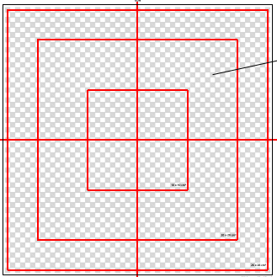
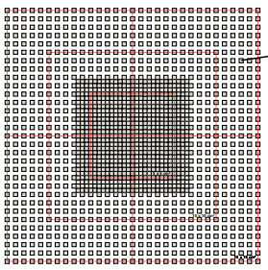
Matrice 1500
Matrice 1600^{SRS}

Slide 4
